Slide 1
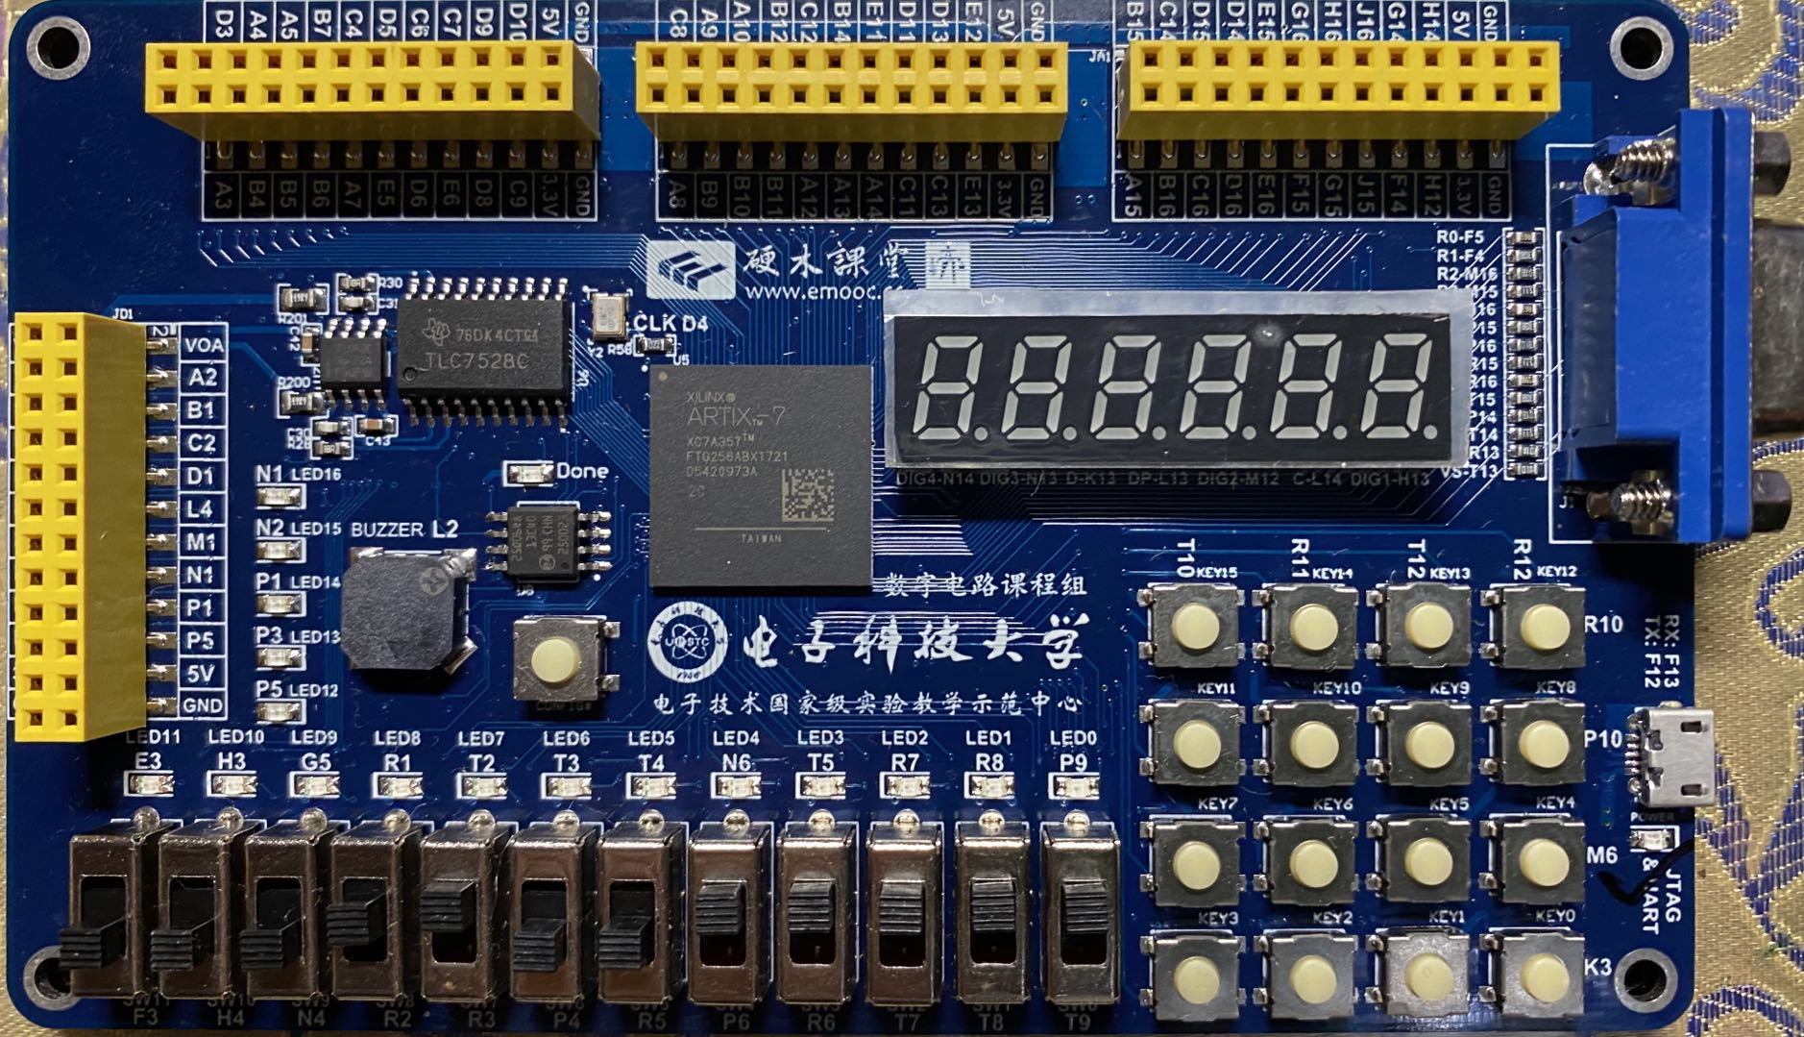
矩阵键盘原理以及按键消抖程序设计

Slide 2
一、实验目的
1、了解矩阵键盘特点以及矩阵键盘工作原理。
2、了解按键消抖的原理，学习一种verilog实现按键消抖的方法。
3、设计实验 对比观察按键消抖前与消抖后作为计数器时钟时对计数器的影响。

Slide 3
二、实验原理
2.1 矩阵键盘特点
2.2 矩阵键盘应用的基本原理
2.3 如何确定矩阵式键盘上哪个键被按下
2.4 按键扫描程序
2.5 如果只使用1个按键如何设置
2.6 按键消抖
2.7 按键消抖方法
2.8 按键消抖程序设计

Slide 4
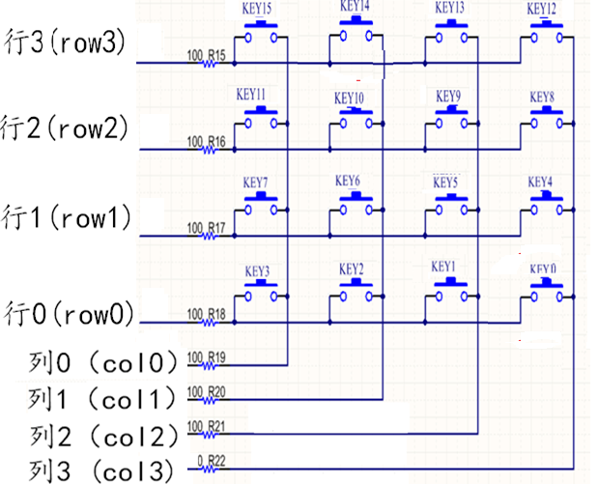
2.1矩阵键盘的特点
1、按键排列成矩阵形式，减少I/O口的占用，
例如8根端口线就可以构成4×4=16个按键。
2、行、列线分别连接到按键开关的两端。

Slide 5
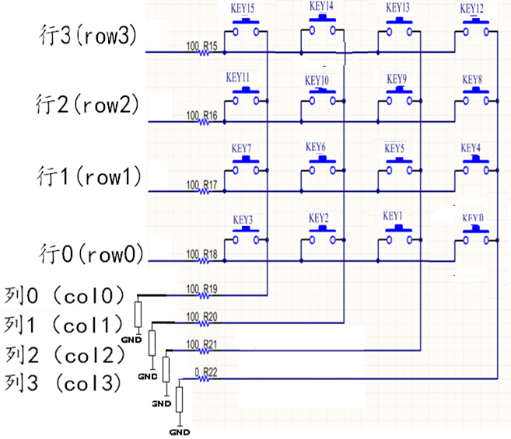
2.2 矩阵键盘应用的基本原理
3、如果将列线均通过电阻下拉到低电平，当无键按下时，列线处于低电平状态；当有键按下时，行、列线将导通，此时，列线电平将由与此列线相连的行线电平决定。
约束文件中先将列线通过下拉电阻下拉至低电平
set_property PULLDOWN true [get_ports {col[3]}]
set_property PULLDOWN true [get_ports {col[2]}]
set_property PULLDOWN true [get_ports {col[1]}]
set_property PULLDOWN true [get_ports {col[0]}]

Slide 6
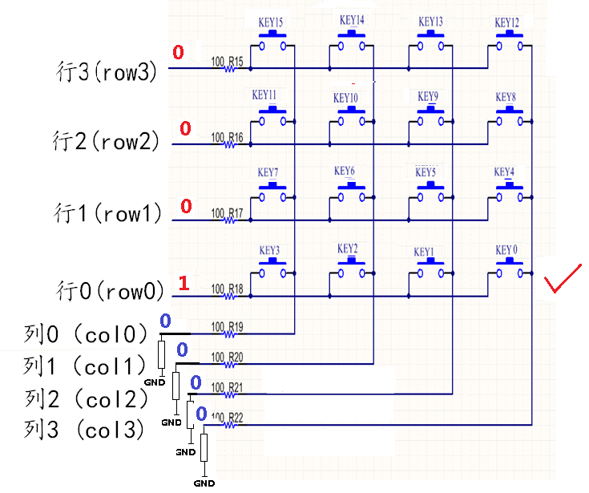
2.3 如何确定矩阵式键盘上哪个键被按下？--行扫描法
（1）例如行线row[3:0]为0001，可以判断row0这行按键情况。
（2）如果无按键按下,列上COL0-COL3为0000.
（2）如果有按键KEY0按下，则列上COL0-COL3为0001.可判断KEY0按键按下。
（3）再将行线设为0010，判断row1行是否有键按下。
（4）。。。。。。
（5）row[3:0]依次为0001-0010-0100-1000循环，称为行扫描。

Slide 7
2.4 按键扫描程序
（可自学，本次实验不用）
//通过对行的输出值设定，依次选中各行。
reg[3:0] row=4‘b0001;//行初始值
always @ (posedge clk)
begin
if (row[3:0]==4'b1000)
row[3:0]=4‘b0001;//到了1000，下一个是0001
else
row[3:0]=row[3:0]<<1;
//向左移一位。0001-0010-0100-1000-0001。。。
end
always @ (negedge clk)
begin
case (row[3:0])
4'b0001:
begin
btn[3:0]=col;
//列输入值存至4位寄存器
end
4'b0010:
begin
btn[7:4]=col;
end
4'b0100:
begin
btn[11:8]=col;
end
4'b1000:
begin
btn[15:12]=col;
end
default:btn=0;
endcase
end
btn15
btn14
btn13
btn12
btn11
btn10
btn9
btn8
btn7
btn6
btn5
btn4
btn3
btn2
btn1
btn0
这样我们就对按键的值采到了样！

Slide 8
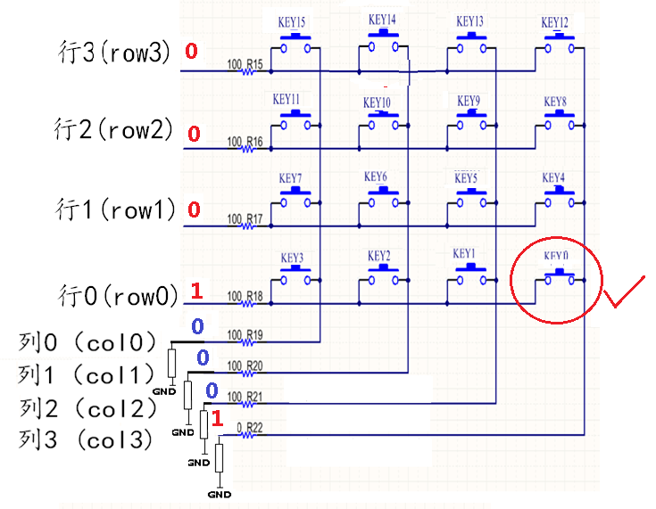
2.5 如果只使用1个按键如何设置？
若工程中只使用一个按键，可以不需要按键扫描。
直接指定一个按键即可。
例如只使用KEY0，
则可以在将约束好的row[3:0]设置为值0001，同时将按键输入端约束至FPGA引脚R12（即col3这一列）即可。
set_property PACKAGE_PIN K3 [get_ports {row[0]}]
set_property PACKAGE_PIN M6 [get_ports {row[1]}]
set_property PACKAGE_PIN P10 [get_ports {row[2]}]
set_property PACKAGE_PIN R10 [get_ports {row[3]}]
set_property IOSTANDARD LVCMOS33 [get_ports {row[0]}]
set_property IOSTANDARD LVCMOS33 [get_ports {row[1]}]
set_property IOSTANDARD LVCMOS33 [get_ports {row[2]}]
set_property IOSTANDARD LVCMOS33 [get_ports {row[3]}]
set_property PACKAGE_PIN R12 [get_ports col]
set_property IOSTANDARD LVCMOS33 [get_ports col]

Slide 9
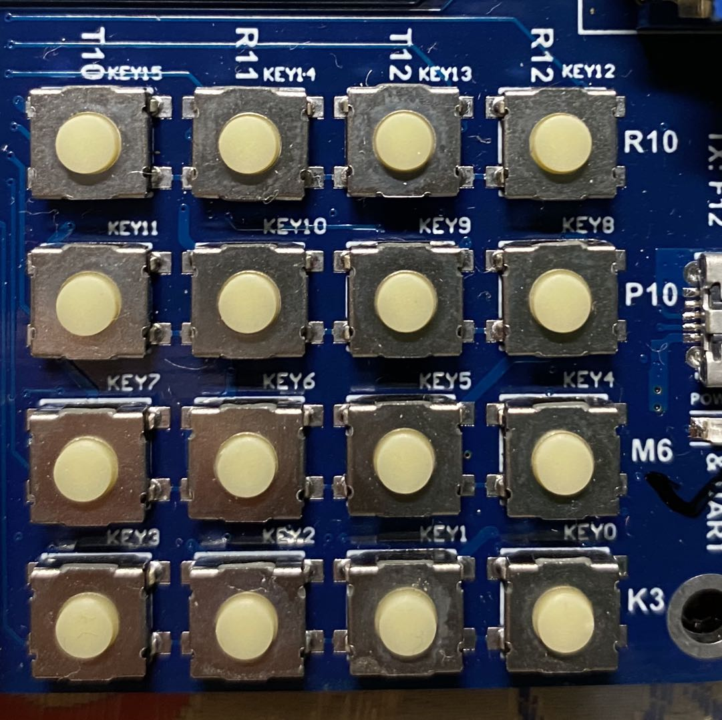
2.5 如果只使用1个按键如何设置？
set_property PACKAGE_PIN K3 [get_ports {row[0]}]
set_property PACKAGE_PIN M6 [get_ports {row[1]}]
set_property PACKAGE_PIN P10 [get_ports {row[2]}]
set_property PACKAGE_PIN R10 [get_ports {row[3]}]
set_property IOSTANDARD LVCMOS33 [get_ports {row[0]}]
set_property IOSTANDARD LVCMOS33 [get_ports {row[1]}]
set_property IOSTANDARD LVCMOS33 [get_ports {row[2]}]
set_property IOSTANDARD LVCMOS33 [get_ports {row[3]}]
set_property PACKAGE_PIN R12 [get_ports col]
set_property IOSTANDARD LVCMOS33 [get_ports col]
col3
row3
0
row2
0
row1
0
row0
1
0
0
0
1

Slide 10
2.5 如果只使用1个按键如何设置？
在设计源文件的程序中：
行row[3：0]的值决定当前选中行上的按键可以被识别，所以row是4位输出端。
col只约束到col3这一列，当选中row0行时，col的值是由按键KEY0是否按下决定的，col是输入端。
input col,
output [3:0] row，

Slide 11
二、实验原理
2.1 矩阵键盘特点
2.2 矩阵键盘应用的基本原理
2.3 如何确定矩阵式键盘上哪个键被按下
2.4 按键扫描程序
2.5 如果只使用1个按键如何设置
2.6 按键消抖
2.7 按键消抖方法
2.8 按键消抖程序设计

Slide 12
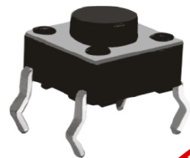
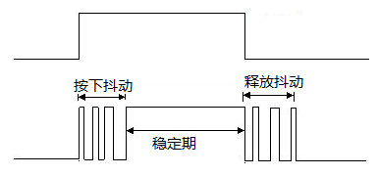
通过键盘扫描，就得到了各个按键的数据。
通常的按键所用开关为机械弹性开关，当机械触点断开、闭合时，由于机械触点的弹性作用，一个按键开关在闭合时不会马上稳定地接通，在断开时也不会一下子断开。因而在闭合及断开的瞬间均伴随有一连串的抖动，按键抖动会引起一次按键被误读多次。
由于按键有抖动，例如按下KEY0，实际在按下KEY0以及松开KEY0后都会有约5ms-10ms左右的键值不稳定时间。如希望用按键按下而获得上升沿或下降沿作为电路的输入时，则需要消抖。
按键消抖的关键是提取稳定的低电平(或高电平)状态，滤除按键稳定前后的抖动脉冲。

Slide 13
2.6 按键消抖
按键按下以及松开的瞬间会在接触点出现信号来回弹跳的现象，
虽然外界只是按下按键一次，但实际检测到的按键信号可能不止变化一次。
如何解决？

Slide 14
2.6 按键消抖
按键按下以及松开的瞬间会在接触点出现信号来回弹跳的现象，
虽然外界只是按下按键一次，实际检测到的按键信号可能不止变化一次。
如何解决？

Slide 15
2.6 按键消抖
软件消抖：程序中常用设置采集时钟，不断检测按键值。每当时钟有效沿到来，就检测按键输入信号，即延时检测，延迟时间取决于按键类型。
如果设置的采集时钟周期太小，采集时钟就有可能两次采到按键不确定时的值，无法避免抖动问题。所以采集时钟的周期必须要大于抖动时间。通常可以选用周期为20ms的采集时钟（频率为50Hz）。
分别检测为当前、上个时钟有效沿、上上个时钟有效沿输入数值。例如：键值正常情况下为0，假如连续两次或三次为1，就通过运算，使得最终输出键值为1，出现上升沿，这样就认为是有按键按下。
如何检测到
三个不同时间的值？

Slide 16
2.7 按键消抖方法----应用移位寄存器
今天
昨天
前天
D Q
CK Q
D Q
CK Q
D Q
CK Q
KEY-IN
FF0
FF1
FF2
CLK
若每天有效沿到来一次

Slide 17
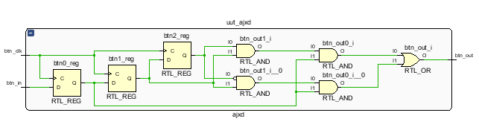
2.8 按键消抖程序设计
本实验中消抖的设计是：声明3个寄存器btn0、btn1、btn2，并将它们组合成移位寄存器，将移位方向定义为btn0->btn1->btn2
always@ (posedge btn_clk)
begin
btn0<=btn_in;
btn1<=btn0;
btn2<=btn1;
end
btn_clk可采用50Hz时钟。
将按键输入送btn0。每隔20ms执行一次移位。
在每20ms后，btn0中存储的是当前的按键电平，btn1中存储的是20ms之前的按键电平，btn2中存储的是40ms之前的按键电平
assign btn_out=(btn2&btn1&btn0)|(~btn2&btn1&btn0);//btn_out信号
每下键一次，只产生1个上升沿。
移位寄存器结构
组合逻辑电路

Slide 18
三、实验内容
将行列式按键中的键KEY0直接作为12位2进制计数器cnt2的时钟，将结果显示在6位数码管左3位上；
同时将行列式按键中的键KEY0经过消抖后作为12位2进制计数器cnt1的时钟，将结果显示在6位数码管右3位上；
大约每个1秒按下一次按键，观测两个计数器的输出情况？
程序资源:
顶层程序(key_debouning.v)
6位动态显示程序（ dynamic_led6.v ）
一个固定 按键的消抖程序（ajxd.v）
时钟分频模块程序（ divclk.v ），使用周期为20ms的输出信号。

Slide 19
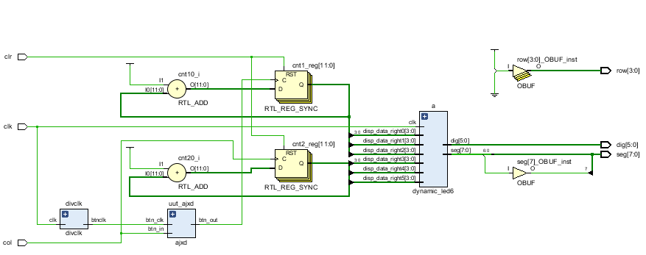
3.1 系统设计框图及程序中的模块资源
顶层程序(key_debouning.v)
同步清零
信号clr
系统时钟clk(50M)
行row（输出）
消抖后的按键作时钟
12位2进制计数器模块
按键直接作时钟
dig(位码)
6位数码管显示（dynamic_led6.v）
分频器（divclk.v）
seg(段码)
12位2进制计数器模块
一个固定按键的消抖程序（ajxd.v）
按键KEY0

Slide 20
3.2 程序示例
（1）顶层程序（ key_debouning.v ）的框架
module key_deboucing(
input clk,
input clr,//计数器同步清零信号
input col, //1列 输入
output [3:0] row,//4 row,输出
output [7:0] seg, //segment
output [5:0] dig //dig
);
assign row[3:0]=0001; //固定一行row3
wire clk_20ms; // 20ms clk
wire btnout0; //消抖后的按键信号
wire [11:0] showdat_d;
//定义时钟消抖后计数器要显示的数据
wire [11:0] showdat_nod;
//定义时钟未消抖计数器要显示的数据
//1、下面调用6位动态显示模块实现显示（需填写调用程序）
（左3位显示未消抖时钟计数器的计数值，右3位显示消抖时钟计数器的//计数值）
//2、下面为调用分频模块产生20ms信号
divclk divclk(.clk(clk),.btnclk(clk_20ms));
//3、按键消抖后作为12位计数器时钟，计数器的值为cnt1
reg[11:0] cnt1=0; //12位计数器的计数值，初始为0
assign showdat_d[11:0]=cnt1[11:0];//计数值送显示
//4、下面调用按键消抖模块（需填写调用程序）
//5、下面是用消抖的按键做时钟的计数器程序（需填写程序）
//6、没消抖按键直接作为12位计数器时钟，计数器的值为cnt2
reg[11:0] cnt2=0; //12位的计数值，初始为0
assign showdat_nod[11:0]=cnt2[11:0];//计数值显示
//7下面是按键不消抖直接作为计数器时钟的程序 （需填写程序）
endmodule

Slide 21
3.2 程序示例
（2） 6位动态显示程序-1（ dynamic_led6.v ）
num=num+1;
end
//译码器
always @ (num)
begin
case(num)
0:dig=6'b111110;
1:dig=6'b111101;
2:dig=6'b111011;
3:dig=6'b110111;
4:dig=6'b101111;
5:dig=6'b011111;
default: dig=0;
endcase
end
;
module dynamic_led6(
input [3:0]disp_data_right0,
input [3:0]disp_data_right1,
input [3:0]disp_data_right2,
input [3:0]disp_data_right3,
input [3:0]disp_data_right4,
input [3:0]disp_data_right5,
input clk,
output reg [7:0] seg,
output reg [5:0] dig
);
//1KHz的clk_div信号用于动态显示
reg[24:0] clk_div_cnt=0;
reg clk_div=0;//赋初值
always @ (posedge clk)
begin
if (clk_div_cnt==24999)
begin
clk_div=~clk_div;
clk_div_cnt=0;
end
else
clk_div_cnt=clk_div_cnt+1;
end
//6进制计数器
reg [2:0] num=0;
always @ (posedge clk_div)
begin
if (num>=5)
num=0;
else

Slide 22
3.2 程序示例
（2） 6位动态显示程序-2（ dynamic_led6.v ）
//选择器，确定显示数据
reg [3:0] disp_data;
always @ (num)
begin
case(num)
0:disp_data=disp_data_right0;
1:disp_data=disp_data_right1;
2:disp_data=disp_data_right2;
3:disp_data=disp_data_right3;
4:disp_data=disp_data_right4;
5:disp_data=disp_data_right5;
default: disp_data=0;
endcase
end
//显示译码器
always@(disp_data)
begin
case(disp_data)
4'h0: seg=8'h3f;// DP,GFEDCBA
4'h1: seg=8'h06;
4'h2: seg=8'h5b;
4'h3: seg=8'h4f;
4'h4: seg=8'h66;
4'h5: seg=8'h6d;
4'h6: seg=8'h7d;
4'h7: seg=8'h07;
4'h8: seg=8'h7f;
4'h9: seg=8'h6f;
4'ha: seg=8'h77;
4'hb: seg=8'h7c;
4'hc: seg=8'h39;
4'hd: seg=8'h5e;
4'he: seg=8'h79;
4'hf: seg=8'h71;
default: seg=0;
endcase
end
endmodule

Slide 23
3.2 程序示例
（3）一个固定按键的消抖程序（ajxd.v）
//一个固定按键的消抖程序
module ajxd(
input btn_in,
input btn_clk,
output btn_out
);
reg btn0=0;//定义了btn0寄存器
reg btn1=0;//定义了btn1寄存器
reg btn2=0;//定义了btn2寄存器
//下面是按键消抖程序的关键行（填空完成）
---------------------------------------------------------------
---------------------------------------------------------------
---------------------------------------------------------------
---------------------------------------------------------------
----------------------------------------------------------------
----------------------------------------------------------------
endmodule

Slide 24
3.2 程序示例
（4）时钟分频模块程序（ divclk.v ），实验中使用周期为20ms的输出信号btnclk
module divclk( clk,btnclk);
input clk;
output btnclk;// 20ms两个输出
reg[31:0] btnclk_cnt = 0;//对50M时钟1M分频的计数器
reg btnclk = 0;//50Hz信号，周期20ms，初值为0
always@(posedge clk) //系统时钟上升沿时
//20ms,50Hz,50M/50=1000000 ,1M分频
begin
if(btnclk_cnt==499999)
begin
btnclk =~ btnclk;
btnclk_cnt = 0;
end
else
begin
btnclk_cnt = btnclk_cnt+1'b1;
end
end
endmodule

Slide 25
约束文件的注意事项： set_property CLOCK_DEDICATED_ROUTE FALSE [get_nets {OV7670_PCLK_IBUF}]
用按键作时钟，因为是在IO管脚上，所以其周围没有全局时钟 BUFG，所以我们在 XDC 里使用：
set_property CLOCK_DEDICATED_ROUTE FALSE [get_nets {OV7670_PCLK_IBUF}]
来屏蔽 Xilinx 的检测，从而通过编译。
这个方式在软件提示的错误中也提供了解决方法。

